Slide 1
Familias lógicas TTL
Introducción
Inversor TTL básico
Puerta NAND TTL
Circuitos de salida
Familias TTL
Conexión CMOS-TTL
Cirucitos Electrónicos 2ºIT

Slide 2
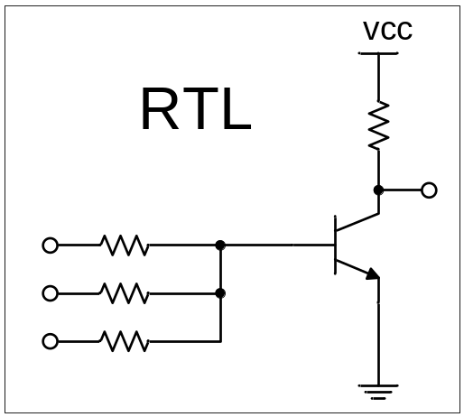
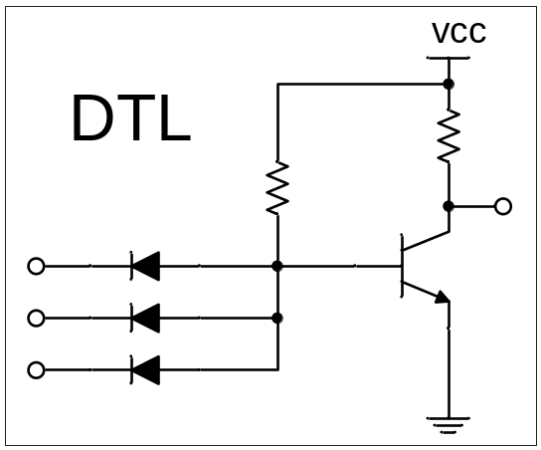
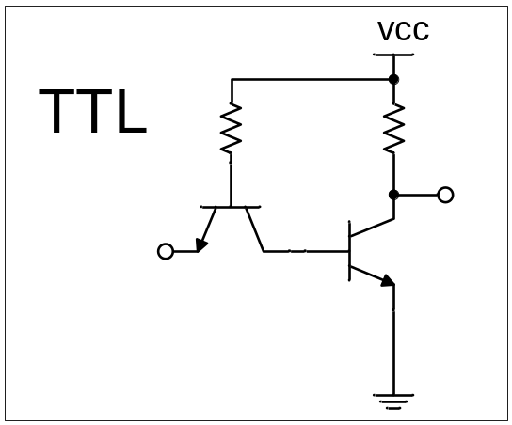
Introducción
Lógica basada en transistores bipolares
Antecedentes:
Cirucitos Electrónicos 2ºIT

Slide 3
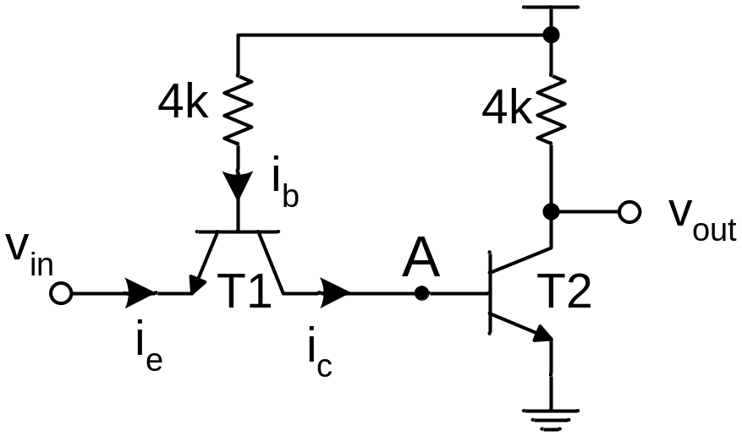
Inversor TTL básico
Si v_{in} <<
  T1 Sat → Va≈0.2V → T2 off → V_{out}=v_{cc}- i_{out}·R_{C}≈ v_{cc}
Si vin >>
  T1 Act. Inv. Va sube → T2 act. → T2 sat → Vout ≈ 0.2
Cirucitos Electrónicos 2ºIT

Slide 4
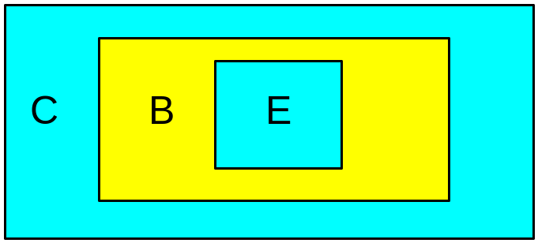
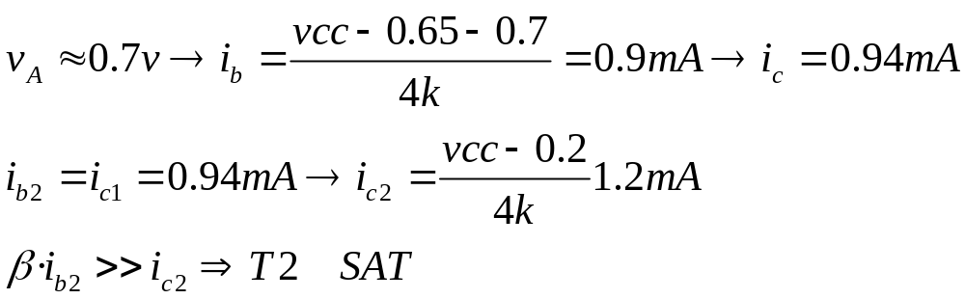
Activa inversa:
Funcionamiento al revés:
  Vbc=0.65
  Ie=α·ic=0.02ic
  Ic ≈ ib
Usando estas ecuaciones, suponemos T2 sat:
Cirucitos Electrónicos 2ºIT

Slide 5
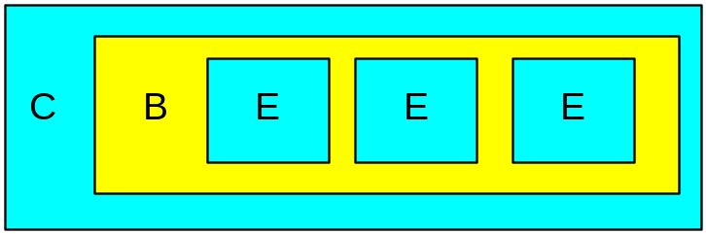
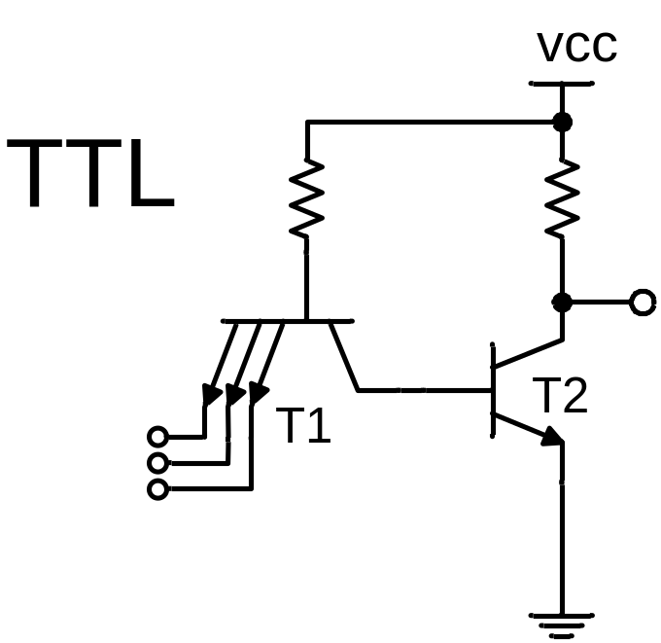
Puerta NAND TTL
Transistor multi-emisor:
Si cualquiera de las entradas es ‘0’, T1 SAT, vout >>
Si todas son ‘1’, T1 act. Inv, y T2 sat, vout<<
Cirucitos Electrónicos 2ºIT

Slide 6
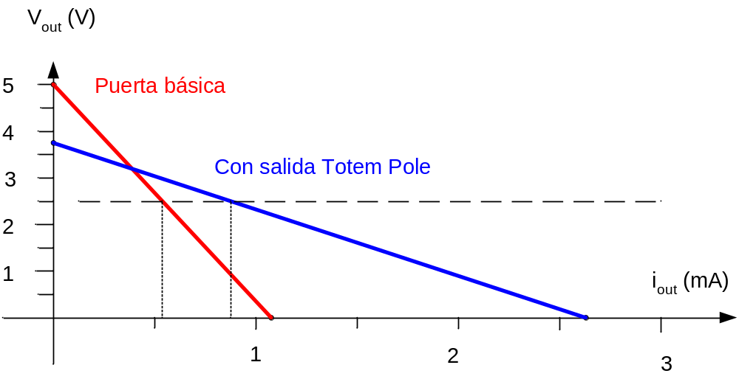
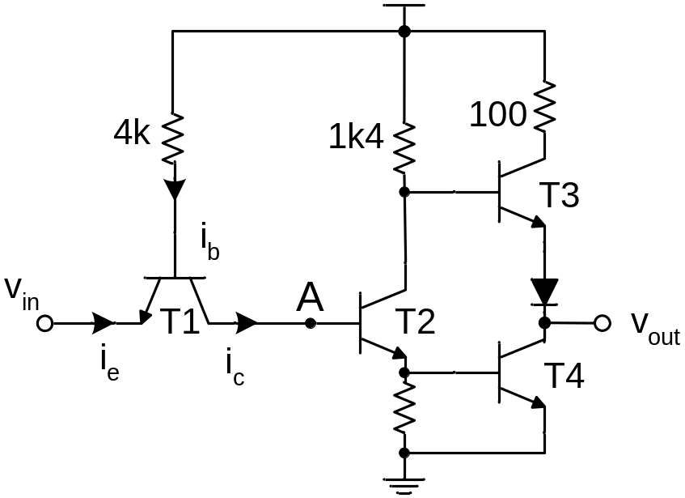
Circuitos de salida
Salida Totem Pole:
  arregla el problema del Fan-out
  Vout no depende tanto de la carga
Cirucitos Electrónicos 2ºIT

Slide 7
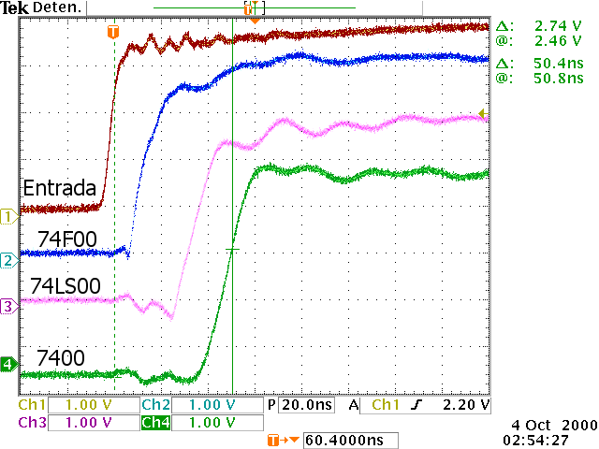
Características reales:
Tiempos de retraso de diversas familias:
Cirucitos Electrónicos 2ºIT

Slide 8
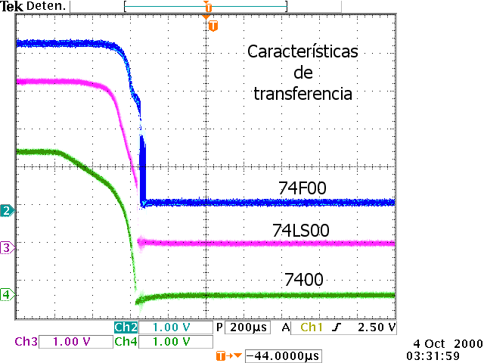
Características reales:
Característica de transferencia:
Cirucitos Electrónicos 2ºIT

Slide 9
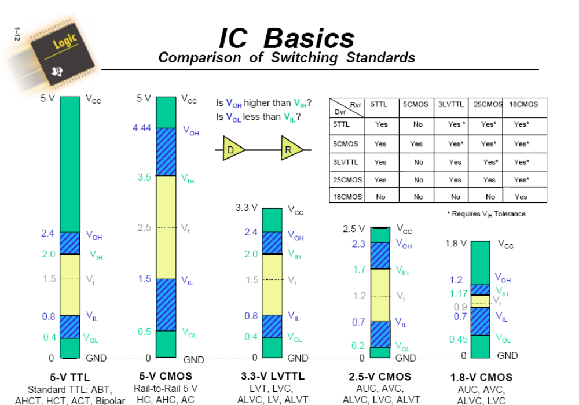
Conexión TTL-CMOS.
Ambas familias lógicas son incompatibles entre sí:
CMOS ->TTL: Fan out <1
TTL->CMOS: MR_{H}<0
Cirucitos Electrónicos 2ºIT

Slide 10
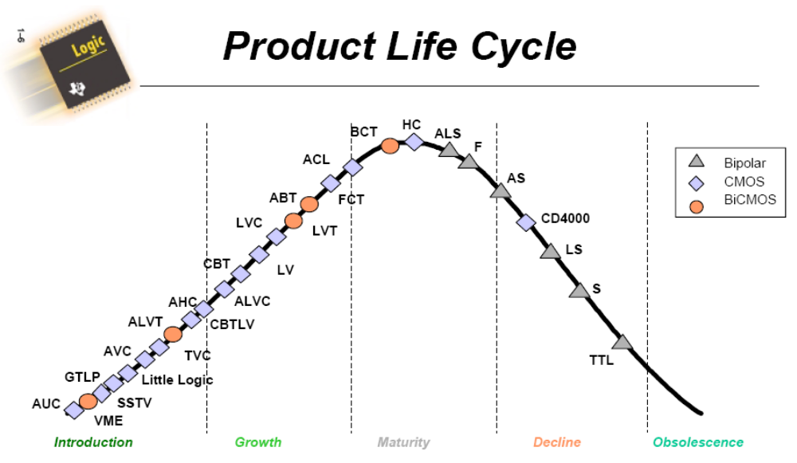
Comparación TTL-CMOS
TTL mayor consumo
TTL mayor velocidad (primeras series)
CMOS más compacto
CMOS actualmente mayor implantación
Cirucitos Electrónicos 2ºIT

Slide 11
Conclusiones
TTL, primeras familias
Muy rápidas. Inicialmente más que CMOS
Actualmente en desuso
No compatibles con CMOS: elección definitiva
Cirucitos Electrónicos 2ºIT

